Slide 1


STŘEDNÍ ŠKOLA STAVEBNÍ A TECHNICKÁ
Ústí nad Labem, Čelakovského 5, příspěvková organizace
Páteřní škola Ústeckého kraje
Druhy vozidel
VY 32 INOVACE_13_246
Projekt MŠMT | EU peníze středním školám
Název projektu školy | ICT do života školy
Registrační číslo projektu | CZ.1.07/1.5.00/34.0771
Šablona | III/2
Sada | 13
Anotace | Druhy vozidel
Klíčová slova | automobil, motor, skupina, hmotnost, označení.
Předmět | Automobily
Autor, spoluautor | Bc. Ladislav Hajný
Jazyk | Čeština
Druh učebního materiálu | Prezentace
Potřebné pomůcky | PC, dataprojektor
Druh interaktivity | Výklad pomocí prezentace
Stupeň a typ vzdělávání | Střední škola
Cílová skupina | 1. ročník - Mechanik opravář motorových vozidel
Speciální vzdělávací potřeby | Ne
Zdroje | Seznam viz poslední strana

Slide 2
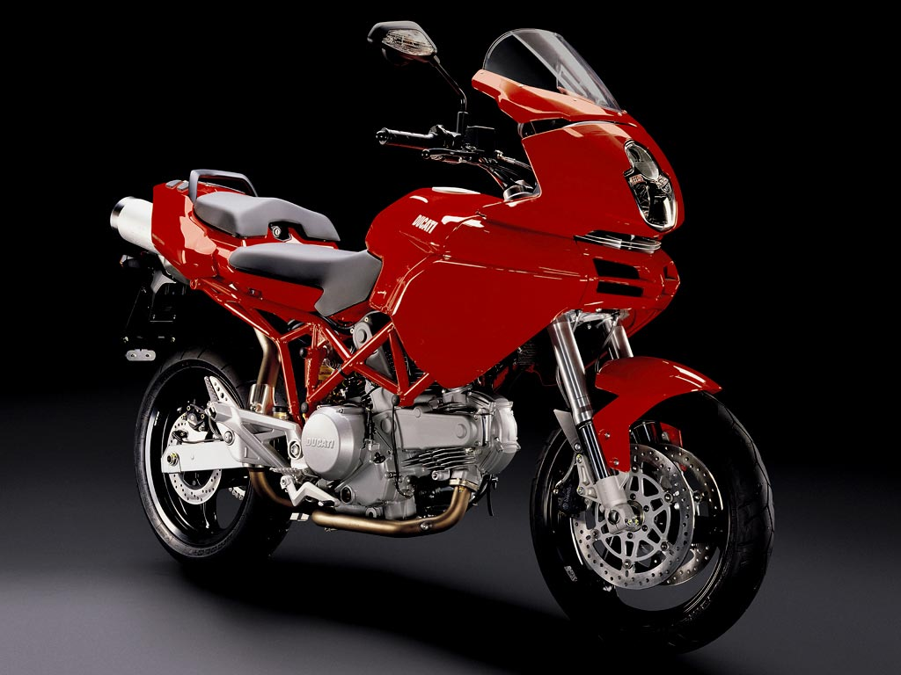
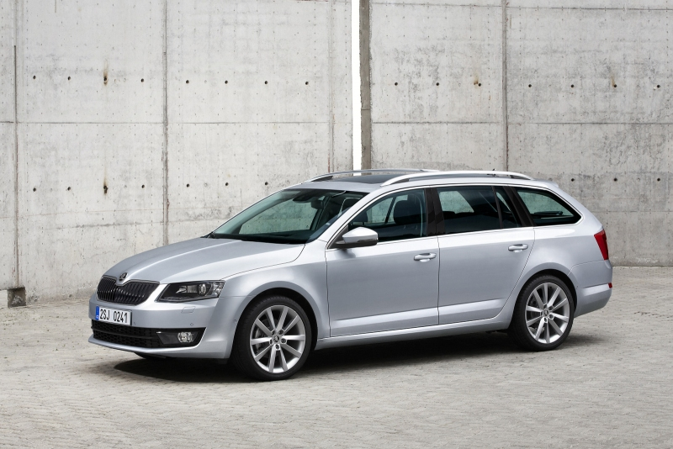
Druhy silničních vozidel
Motocykly
Kategorie „L“
Osobní automobily
Kategorie „M“

Slide 3
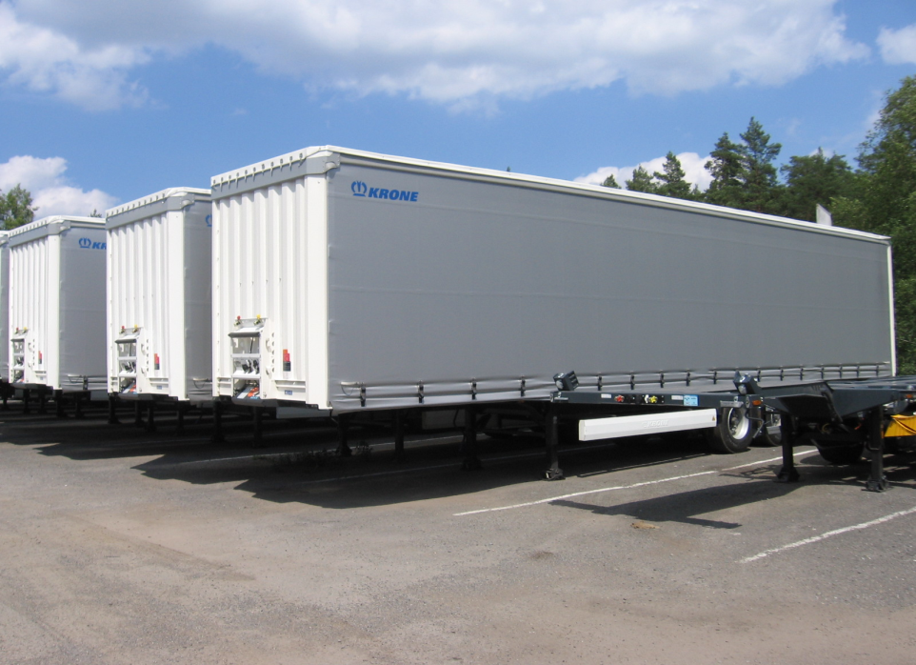
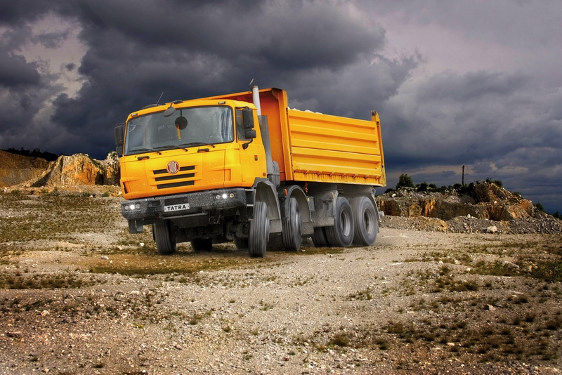
Druhy silničních vozidel
Nákladní automobily
Kategorie „N“
Přípojná vozidla
Kategorie „O“

Slide 4
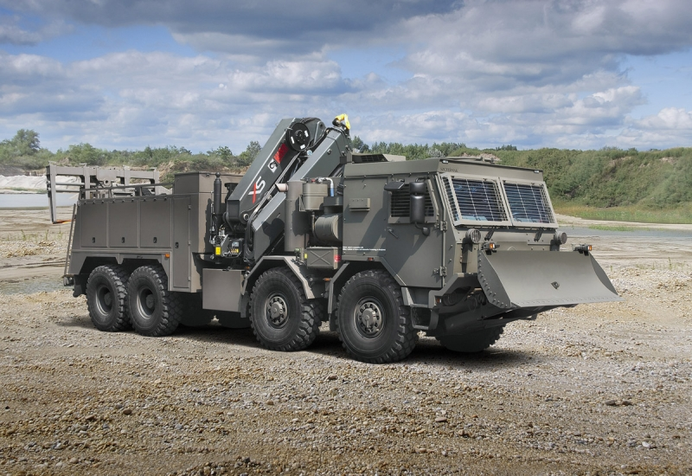
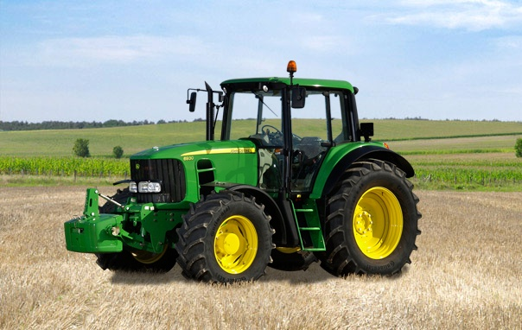
Druhy silničních vozidel
Traktory
Kategorie „T“
Ostatní vozidla
Kategorie „R“

Slide 5
Základní pojmy vozidel
Vozidlo je dopravní prostředek a jeho provoz je vymezen podmínkami
Zákona č. 56/2001 Sb. o podmínkách provozu vozidel na pozemních komunikacích.
Vyhláška MDS č.341/2002, o schvalování technické způsobilosti a o techn. podmínkách provozu vozidel na pozemních komunikacích.
Silniční vozidla - jsou motorová nebo nemotorová vozidla určená k provozu na pozemních komunikacích pro přepravu osob, zvířat nebo věci.
Zvláštní vozidla -jsou vozidla určená k jiném účelům než k provozu na PK, ale může být k provozu na PK schváleno.

Slide 6
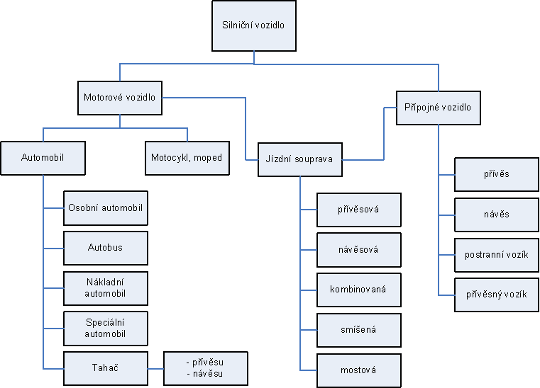
Základní rozdělení vozidel

Slide 7
Základní druhy vozidel
Vozidla kategorie "L",L1,L3,L4,LM - motocykly,L2,L5 – tříkolky
Motocykl - MT - je vozidlo určené pro dopravu jedné nebo dvou osob za sebou s oporou pro kolena řidiče, bez šlapadel.
Skútr – S - bez opory kolen, bez šlapadel, prostor pro nohy v nosné části ochrana přepravovaných osob.
Mokik – MK - malý motocykl, největší rychlost do 50km/hod., objem nejvýše do 50ccm, stupačky a nožní startování (pákou).
Moped – MP - konstrukční rychlost do 50km/h, objem nejvýše do 50ccm, pro jednu osobu, šlapadla pro startování, která zároveň slouží jako opora nohou.
Motocykl – TS - pro sportovní účely
Motokolo – ML - jízdní kolo opatřené trvale připojeným hnacím motorem.

Slide 8
Základní druhy vozidel
O.A. - osobní automobily M1, určené k přepravě nejvíce 9 osob včetně řidiče a zavazadel. Dle karoserie dělíme do tří skupin.
1/ O.A. s uzavřenou karoserií.
Tudor - dvoudveřová karoserie, nejméně 4místa ve dvou řadách sedadel, již se nevyrábí - není uveden ve vyhlášce.
Sedan –„SE“ 2 - 4 dveře, nejméně 4místa ve dvou řadách s nerozděleným prostorem pro přepravované osoby, uzavřená karoserie se stupňo- vitou zádí, tuhá střecha může mít střešní okno nebo posuvný plátěný otevíratelný kryt.
Hatchback – „H“ splývavá záď, otevíratelné víko v téměř celé ploše, zavěšení 3-5tých dveří u střechy vozidla. Ford Ka, Felicia apod.

Slide 9
Základní druhy vozidel
Liftback - „L“ za spodní hranou okna 3-5tých dveří je vodorovná nebo téměř vodorovná plocha (odsazení), zad. víko se otvírá v celé ploše, závěsy u střechy vozidla.(Opel Vectra, Škoda (Octavia)
Limuzína - „Li“ rozměrná karoserie, dělitelná přepážka prostoru pro cestující, 4 nebo více míst k sezení nejméně ve dvou řadách, další sedadla mohou být sklápěcí. 4-6 dveří.
Kupé - „KU“ uzavřená karoserie, omezený zadní prostor pro cestující, 2-3místa k sezení v předu, pevná nebo sklopná zadní sedadla, 2 boční dveře. Střecha se snižuje v zad. části pro cestující.
Osobní Kombi - konstrukce zadní části oproti sedanu je zvětšena tak, že „KO“ vnitřní prosto kombi je oproti sedanu větší - uspořádání sedadel - 2řady se sklopnými zadními opěradly - zvětšení ložné plochy – přístup - 3tí nebo 5té výklopné dveře.

Slide 10











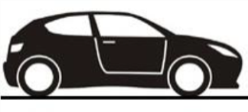
Základní druhy vozidel
Sedan Kupé Hatchback Liftback
Limuzína Kombi MPV Offroad
Pick-up Skříň Wagon Grand Turismo

Slide 11



Základní druhy vozidel
2/ O.A. s měnitelnou karoserií
Kabriolet - „KA“ nejméně 4místná karoserie - 2 řady sedadel - sklápěcí čalouněná střecha - rámy dveřních a bočních oken spouštěné se skly nebo jsou odnímatelné - čelní rám se sklem - pevný.
Polo kabriolet nejméně 4 místa - 2 řady sedadel - skládací čalouněná střecha, pevný rám nad bočními dveřmi - čelní rám se sklem - pevný.
Roadster 2-3 místa v jedné řadě sedadel - může mít nouzová místa nebo Kabriolet zvětšený prostor pro zavazadla - skládací čalouněná střecha - rámy dveří se spouštějí spolu se skly / skládací odnímatelné, čelní rám se sklem - pevný.
Kabriolet Polo kabriolet Roadster (Spider)

Slide 12
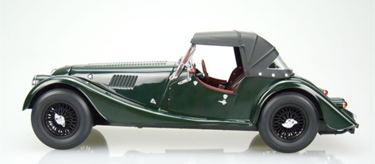
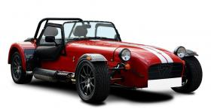
Základní druhy vozidel
3/ O.A. s otevřenou karoserií
Turer nejméně 2 místa - sedadla ve dvou řadách - skládací jednoduchá plátěná střecha - dveřní a boční okna lze demontovat spolu s rámem - čelní rám okna - sklopný, odnímatelný.
Roadster - „RO“ 2-3 místa v jedné řadě sedadel - střecha jednoduchá plátěná - dveřní a boční okna odnímatelné - čelní sklo sklopné -použití pevné skořepinové střechy (Hard-top) možné.
Morgan „Turer“ Seven „Roadster“

Slide 13
Základní druhy vozidel
Kategorie vozidel M2; M3 – autobusy:
Autobus- uzavřená karoserie - doprava více než 9 sedících osob včetně řidiče popř.. dalších stojících osob a zavazadel
M2 – přeprava osob s více jak 9 místy k sezení bez řidiče, mc < 5 t
M3 – přeprava osob s více jak 9 místy k sezení bez řidiče, mc > 5 t
Dělení podle velikosti
velký autobus - obsaditelnost 23 a více pasažérů
malý autobus - obsaditelnost 9 - 22 pasažérů
minibus - obsaditelnost 9 - 16 pasažérů
midibus - obsaditelnost 17 - 22pasažérů
Třída I. - městský autobus – „ME“ má potřebný počet dveří pro nástup a výstup pasažérů - místa k sezení - více míst pro stojící osoby

Slide 14
Základní druhy vozidel
Třída II. - meziměstský autobus – „MM“ jedny / dvoje - dveře - dvoumístná sedadla ve směru jízdy po obou stranách - více sedadel k sezení než k stání.
Třída III. - dálkový autobus - autokar – „DA“ autobus jen pro sedící pasažéry s prostorem pro zavazadla - sedadla - pohodlnější s loketními opěrkami – místa pouze k sezení
Zvláštní konstrukce autobusů
Poschoďový autobus - přepravované osoby ve dvou podlažích.
Kloubový autobus - dva díly - spojené kloubem nebo točnicí - díly karoserie spojené měchem - samostatně se díly nedají provozovat ani s jinými vozidly v (soupravě).
Trolejbus používá se k přepravě více než 9ti osob včetně obsluhy a dalších stojících pasažérů včetně jejich zavazadel. Jedná se o drážní vozidlo, které má výjimku
k provozu na pozemních komunikacích.

Slide 15
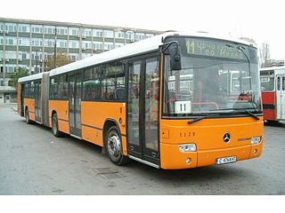
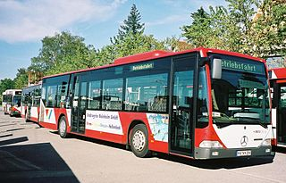
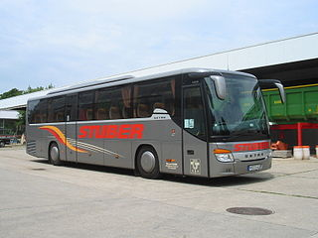
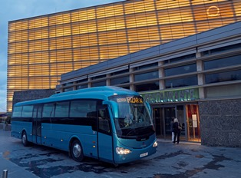
Základní druhy vozidel
Kloubový autobus ME Městský autobus ME
Dálkový autobus DA Meziměstský autobus MM

Slide 16
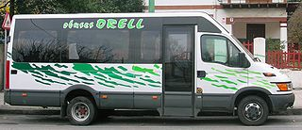
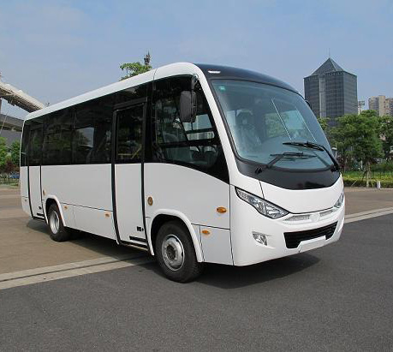
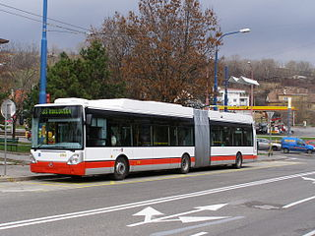
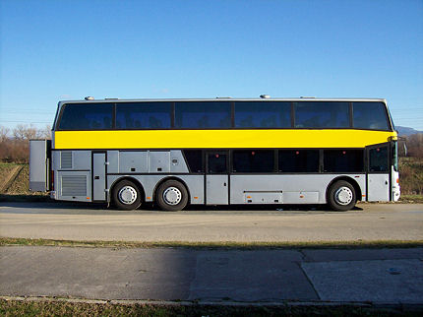
Základní druhy vozidel
Midibus
Minibus
Trolejbus
Poschoďový autobus

Slide 17
Základní druhy vozidel
Nákladní automobily kategorie N1 - N3
1/ do této kategorie patří také i dříve uváděné dodávkové automobily - jsou určeny k dopravě nákladů - do celkové užitečného zatížení 1 500 kg. (DA)
a/ Pick - up D.A. s otevřeným ložným prostorem - ohraničen pevnými boky a zadními výklopnými dveřmi - kabina řidiče je uzavřená. Může být vybaven plachtou s oblouky - demontovatelné.
b/ Valníkový dodávkový automobil - otevřený ložný prostor s odnímatelnými bočnicemi a zadním čelem, budka řidiče a spolujezdce uzavřená, může být s odnímatelnými oblouky s plachtou.
c/ Skříňový dodávkový automobil - má uzavřenou kabinu pro obsluhu i pro přepravu nákladu, s přepážkou nebo bez.
Kategorie vozidel N1 se i přes podobnost odlišuje od kategorie M1 tím, že prostor pro náklad je vždy větší než prostor pro cestující (posádku). U kategorie M1 platí obráceně.

Slide 18
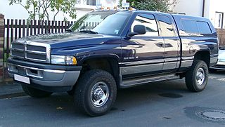
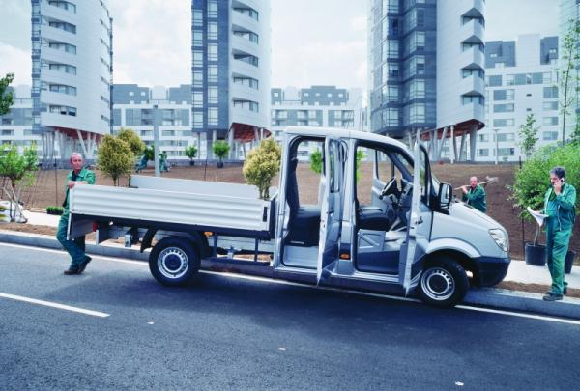
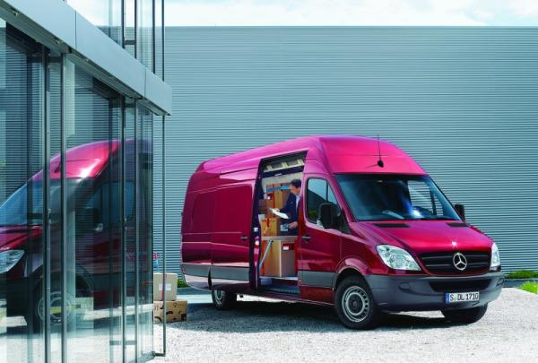
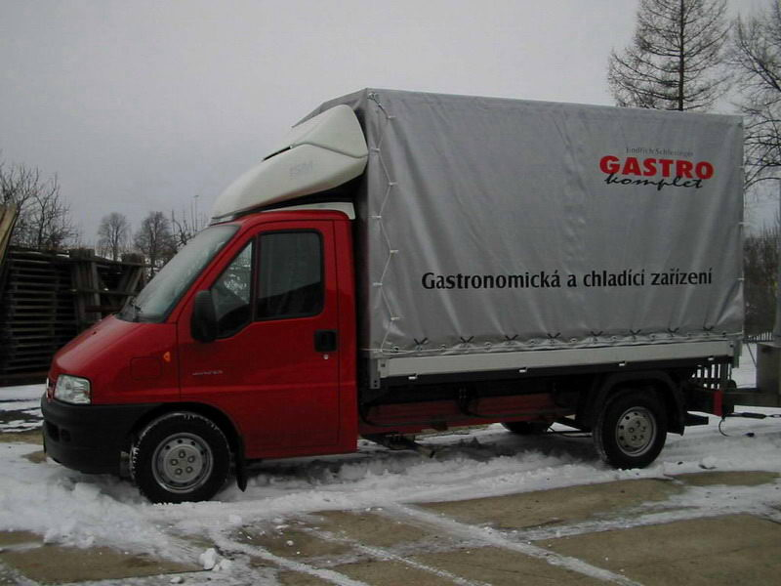
Základní druhy vozidel
Pick - up
Valník – dvojitá kabina
Skříňový dodávkový
Valník s plachtou

Slide 19
Základní druhy vozidel
2/ Nákladní automobily pro přepravu nákladů všeho druhu – maximální užitečné zatížení od 1 500 kg výše.
Kategorie N.A.se dělí podle celkové hmotnosti -
Lehké - N1 - 1 500 - 3 500 kg N1 – vozidlo, jehož mc < 3,5 t
Střední - N2 - 3 500 - 12 000 kg N2 – vozidlo, jehož 3,5 < mc ≤ 12 t
Těžké - N3 - 12 000 kg → N3 – vozidlo, jehož mc > 12 t
Kategorie N.A. podle ložného prostoru –
a/ Valníkové automobily „V”- mají otevřený ložný prostor, odnímatelné bočnice a čela - plachta s oblouky odnímatelné, uzavřená budka pro obsluhu

Slide 20
Základní druhy vozidel
b/ Sklápěčkové automobily „K”- sklápěcí plošina nebo korba,uzavřená budka pro obsluhu,sklápění do tří stran,zvláštní sklapěč Dump-car, sklapění pouze dozadu - ochranný štít nad budkou řidiče.
c/Skříňové automobily „S” - uzavřený prostor pro náklad a obsluhu, přístup otevíracími zadními - bočními dveřmi.
Tahače - kategorie N1 - N3
Tahač - motorové vozidlo,které je určeno svou konstrukcí a vybavením k tažení
přívěsů a návěsů.
Dělení podle použití -
a/ Tahač přívěsů „TP” - má závěsné zařízení pro přívěs
b/ Tahač návěsů „TH” - vybaven točnicí pro uložení návěsu.

Slide 21
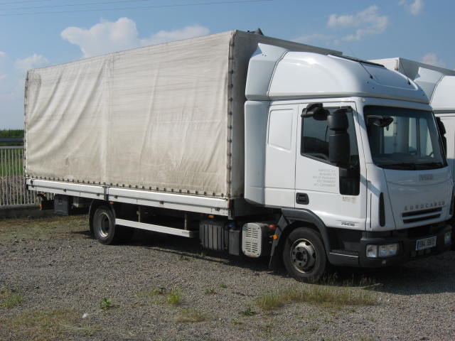
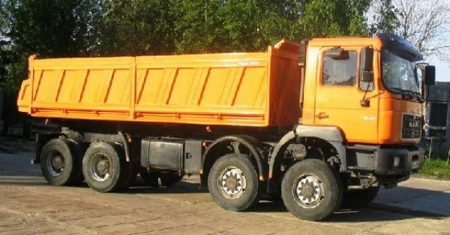
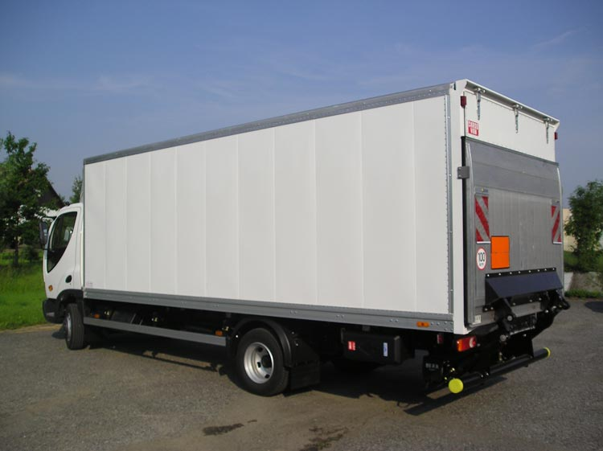
Základní druhy vozidel
Valník s plachtou
Sklápěč
Skříňový valník
Dempr – 105 m³

Slide 22
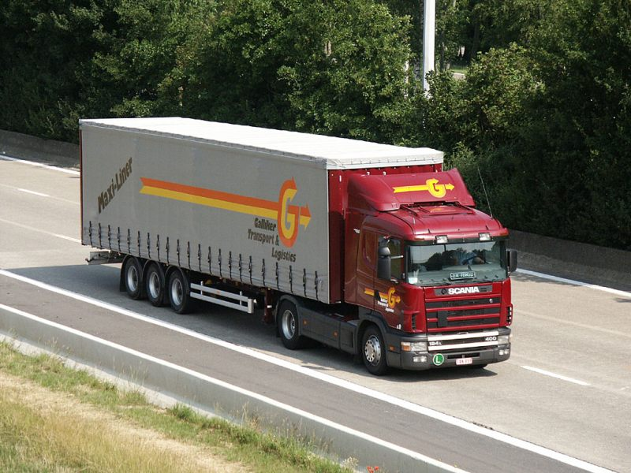
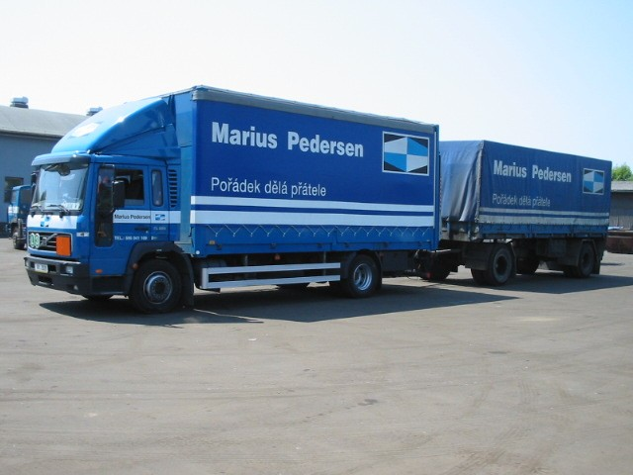
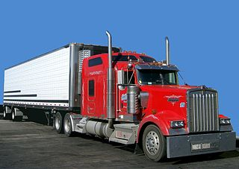
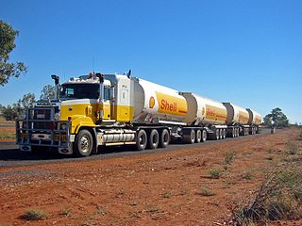
Základní druhy vozidel
Jízdní souprava s návěsem
Jízdní souprava s přívěsem
Jízdní souprava s návěsem USA
Autovlak - Austrálie

Slide 23
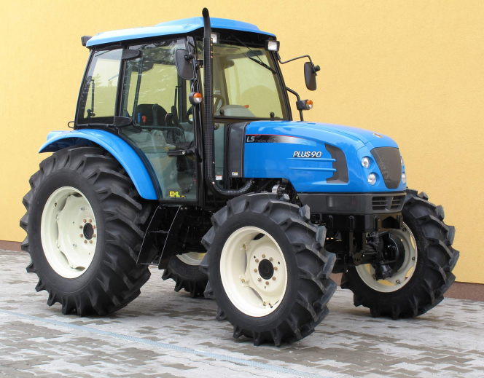
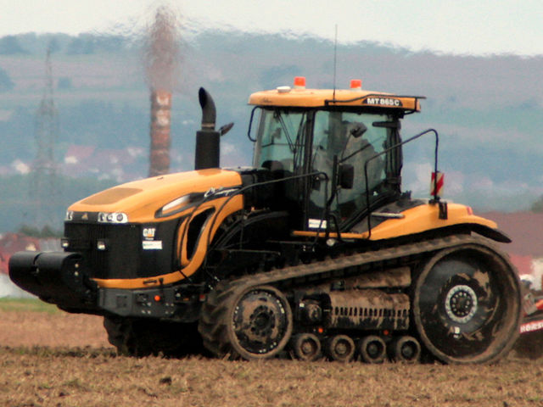
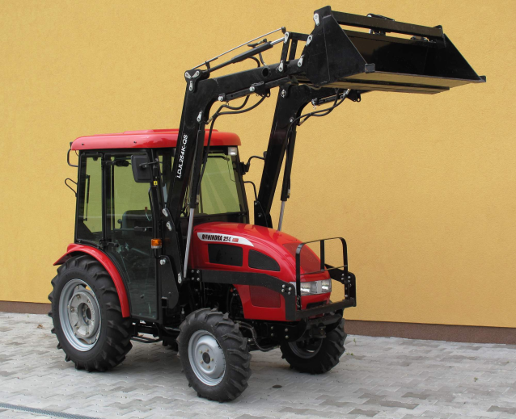
Základní druhy vozidel
Traktory „TR“ - tažení, nesení a pohon hospodářského nářadí a strojů v zemědělství a lesnictví, pro vykonávání práci zejména tažnou silou.
Rozdělení - Kolový traktor - „KO“ Pásový traktor - „PA“ Malotraktor - „MA“

Slide 24
Základní druhy vozidel
Pracovní stroje „S“
a/ pracovní stroj samojízdný může na komunikace-jeho konstrukce a vybavení je jen pro vykonávání prací - vlastní zdroj pohonu - není určen pro přepravu nákladu - finišer, parní válec, rypadla apod.
b/ pracovní stroj přípojný
Přípojná vozidla „PV“ kategorie O1 - O4
podle účelu -
1/ Přívěsy připojují se za tažná vozidla, která přenáší jeho nepodstatnou tíhu spoj tyč - oj.
Podle dopravního účelu -
a/ autobusové přívěsy - doprava osob a jejich zavazadel
b/ nákladní přívěsy - doprava nákladů všeho druhu - podle ložného prostoru se dělí podobně jako N.A.
c/podvalníky - přívěsy - nízko umístěná ložná plocha - doprava těžkých nákladů, stavebních strojů a rozměrných nákladů
d/ speciální přívěsy - doprava osob nebo věcí - zvláštní účely - oplen, cisterna apod.

Slide 25
Základní druhy vozidel
2/ Návěsy - nesamostatná přípojná vozidla - připojení k točnici tahače nebo návěsný čep - přenáší podstatnou část celkového zatížení. Rozdělení podobné jako přívěsy.
3/ Postranní vozík - nesamostatné přípojné vozidlo s jedním kolem, které se
připojuje po straně k motocyklu nebo skútru.
4/ Přípojné pracovní stroje - tvoří celek se strojem - určeno pro vykonávání určité práce - kompresor, drtič větví apod.
Jízdní souprava - skládá se z tažného automobilu + jeden nebo několik přívěsů. Autobusová, nákladní a speciální.
"R" ostatní vozidla, která nelze zařadit jinam.

Slide 26
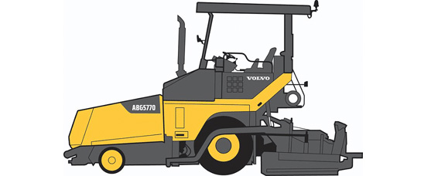
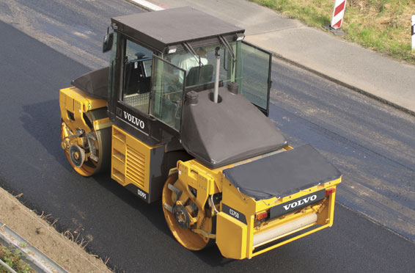
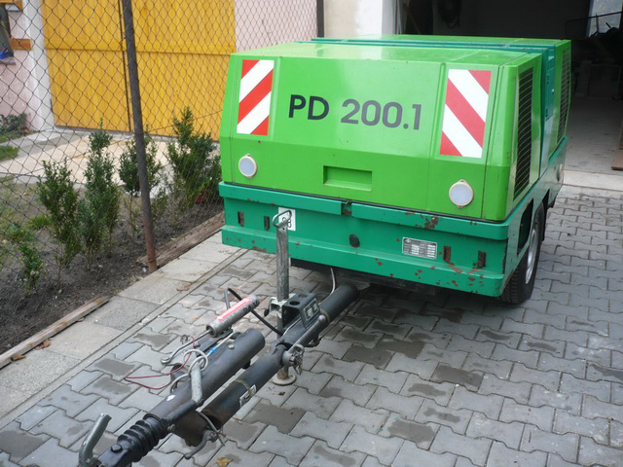
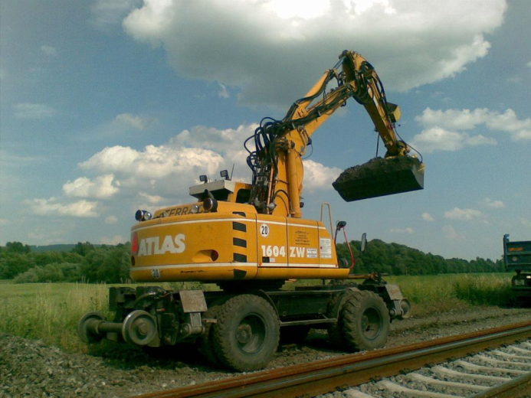
Základní druhy vozidel
Finišer
Zhutňovač (parní válec)
Pracovní stroj - bagr
Přípojný stroj (kompresor)

Slide 27
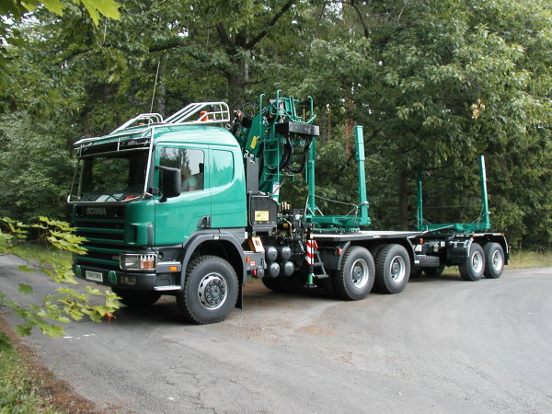
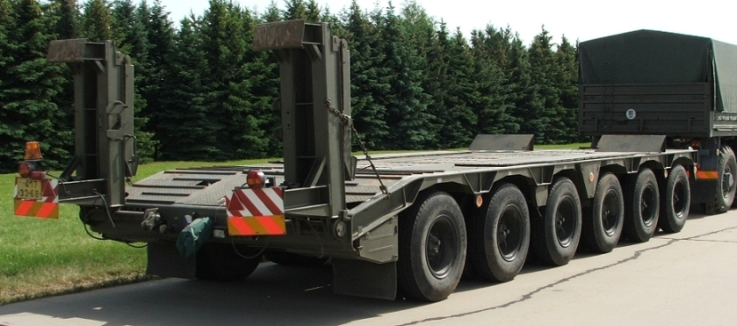
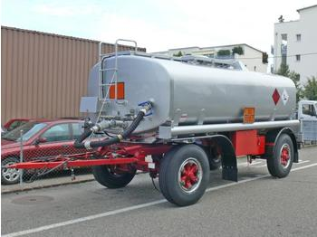
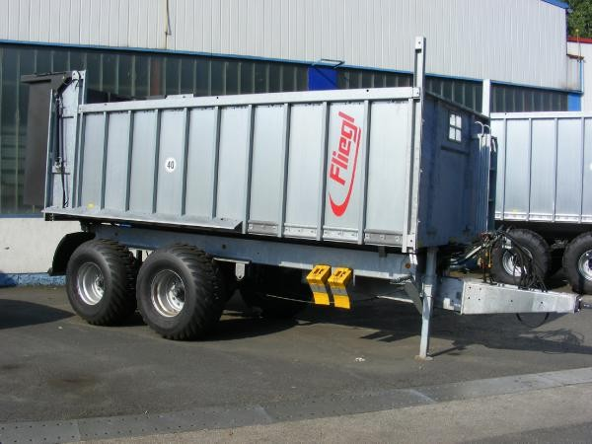
Základní druhy vozidel
Přívěs „Oplen“
Přívěs podvalník pro dopravu pracovních strojů
Přívěs cisterna
Přívěs za traktor

Slide 28
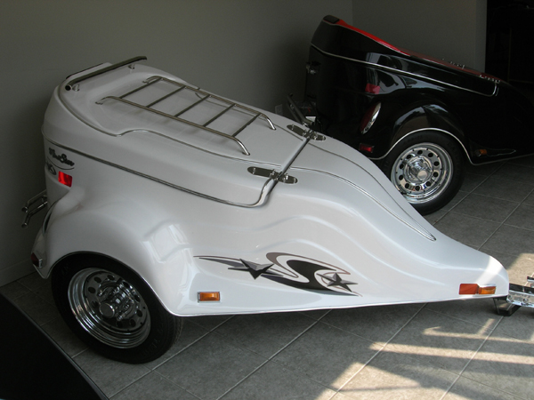
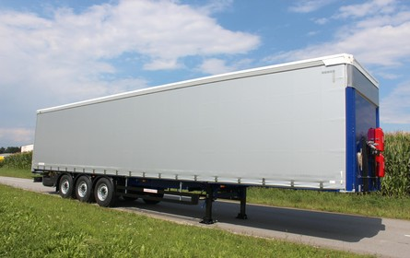
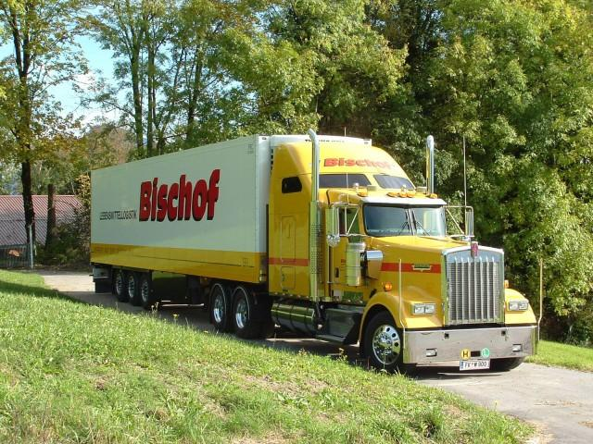
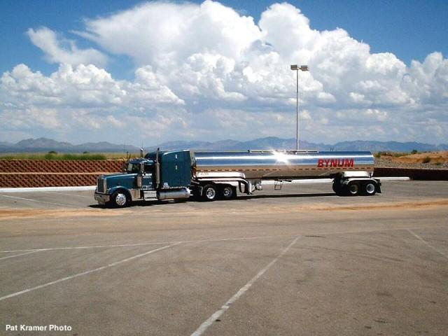
Základní druhy vozidel
Boční motocyklový vozík
Návěs
Jízdní návěsová souprava

Slide 29
Tato prezentace, ukazuje základní druhy vozidel jejich značení a rozdělení. Není možné ukázat všechny druhy vozidel dle zákona č. 56/2001 Sb. a vyhlášky MDS č.341/2002 a přiřadit k nim fotografie.
Cvičení:
Při chůzi po městě nebo po silnici se pokuste zařadit jednotlivá vozidla ke druhům a kategoriím vozidel uvedené v této prezentaci.
Děkuji za pozornost

Slide 30
STŘEDNÍ ŠKOLA STAVEBNÍ A TECHNICKÁ
Ústí nad Labem, Čelakovského 5, příspěvková organizace
Páteřní škola Ústeckého kraje
Použité zdroje
Publikace:
M. Pilárik, J. Pabst - Automobily I. Informatorium
Zákon č. 56/2001 Sb.
Vyhláška MDS č.341/2002
V prezentaci použity vlastní citace, vyjma fotografií z volně dostupných zdrojů:
http://hdwpapers.com/ducati_multistrada_620_2006_wallpaper-wallpapers.html
http://www.autoforum.cz/predstaveni/skoda-octavia-iii-combi-ceske-ceny-od-364-900-kc-za-kombi-priplatite-30-tisic/obrazek/22
http://www.tatra.cz/nakladni-automobily/odvetvovy-katalog/stavebnictvi/
http://www.auto.cz/krone-skrinove-navesy-dvoji-provedeni-3838
http://www.deingarten.de/wp-content/uploads/2012/03/traktor.jpg
http://www.tatra.cz/cache/images/galleryPreviewBig/tatra_7z0r9t_vyprostovak.jpg
http://www.benzin.sk/index.php?selected_id=101&article_id=1425
http://www.marcopolochina.com/html_products/MIDI-BUS-62.html

Slide 31
STŘEDNÍ ŠKOLA STAVEBNÍ A TECHNICKÁ
Ústí nad Labem, Čelakovského 5, příspěvková organizace
Páteřní škola Ústeckého kraje
Použité zdroje
http://cs.wikipedia.org/wiki/Autobus
http://www.praha.mercedes-benz.cz/dodavkova-vozidla/karta-vozidla/sprinter/valnik/#
http://www.glocar.cz/galery/euro/104-0469_IMG.jpg
http://www.csaomoravany.cz/editor/image/stranky3/Image/skrine/01_v.jpg
http://p-z.cz/online-katalog/stavebni-stroje-caterpillar/dampry/pevne-dampry
http://cs.wikipedia.org/wiki/Soubor:Scania_124L-Galliker_%28B%29-2003..jpg
http://cs.wikipedia.org/wiki/Kamion
https://www.google.cz/search?q=Maloktraktor&ie=utf-8&oe=utf-8&aq=t&rls=org.mozilla:cs:official&client=firefox-a
http://www.tmw.cz/data/img/vyrobni_program/lesotech/big/lesotechnika_1.jpg
http://forum.valka.cz/attachments/1945/P50N_1.JPG
http://www.schwarzmueller.com/typo3temp/pics/J_PSanh3ASP_PIC1_528632efba.jpg
http://galerie.albumfotek.cz/2467/?page=view&foto=73476

